Slide 1
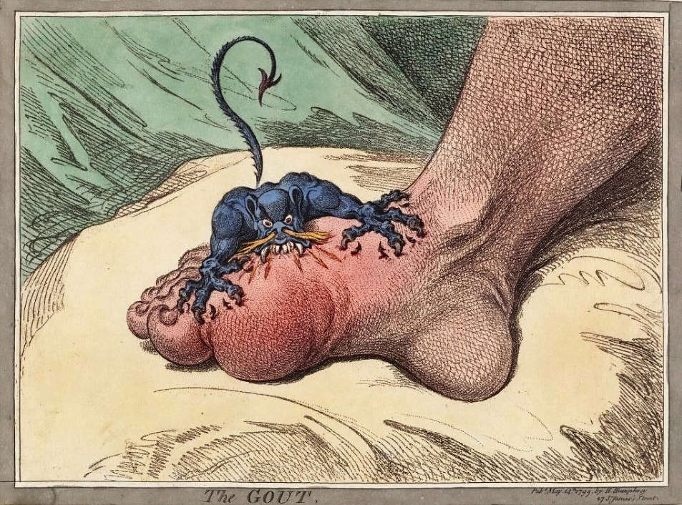
CHĂM SÓC NGƯỜI BỆNH GOUT

Slide 2
- Kiến thức
1. Trình bày được định nghĩa, nguyên nhân, phân loại, triệu chứng và hướng điều trị bệnh Gout.
2. Trình bày được cách chăm sóc người lớn bệnh Gout.
- Kỹ năng
3. Đưa ra được các chẩn đoán chăm sóc và chẩn đoán chăm sóc ưu tiên đối với người bệnh Gout trong bài tập tình huống.
4. Lập được kế hoạch chăm sóc người bệnh Gout trong bài tập tình huống.
- Năng lực tự chủ và trách nhiệm
5. Thể hiện được tính tích cực, khả năng hợp tác hiệu quả với các thành viên trong nhóm học tập. Sử dụng tốt công nghệ thông tin để giải quyết bài tập.

Slide 3
1. ĐẠI CƯƠNG
1.1. Khái niệm: * Gút (Gout) là bệnh lý RL chuyển hóa các nhân purin, có đặc điểm là tăng acid uric (AU) máu, gây lắng đọng các tinh thể monosodium urat ở các mô.
* Tăng acid uric: Nam > 7,0 mg/l; Nữ > 6,0 mg/l
Nồng độ urat huyết thanh liên quan với nồng độ ure, creatinin máu, khối lượng cơ thể, chiều cao, tuổi, HA và uống rượu.

Slide 4
1.2. Dịch tễ học: - Chiếm 0,02 - 0,2% dân số
- Chủ yếu gặp ở nam giới (95%), 30 – 40 tuổi
- Ở nữ ít khi xảy ra trước tuổi mãn kinh. - Gút đứng hàng thứ tư trong các bệnh khớp điều trị nội trú thường gặp.

Slide 5
2. PHÂN LOẠI GÚT THEO NGUYÊN NHÂN 2.2.1. Gút nguyên phát (> 95%)
- Yếu tố di truyền: 1/3 người bệnh gút có cha/mẹ bị gút. Trong gia đình người bệnh gút có tới 20 % trường hợp có tăng AU máu.
- Yếu tố thức ăn: bệnh khởi phát thường do ăn uống quá nhiều bia, rượu, đạm.
+ Bia, rượu chứa nhiều purin có nguy cơ cao nhất.
+ Thức ăn: ăn nhiều hải sản làm tăng 50% nguy cơ gút. Dùng sữa, sữa chua làm giảm nồng độ urat huyết thanh.

Slide 6
2.2.2. Gút thứ phát (2-5%)
- Suy thận mạn tính: thường gặp là suy thận do thận đa nang và nhiễm độc chì
- Dùng thuốc lợi tiểu: thiazid, furosemid làm giảm mức lọc cầu thận, tăng tái hấp thu urat.

Slide 7
TRIỆU CHỨNG LÂM SÀNG GÚT CẤP
Thường gặp các khớp ở chi dưới: ngón chân cái. Các khớp thường đều có các đặc điểm như dưới đây.
Hoàn cảnh xuất hiện: tự phát hoặc sau bữa ăn nhiều chất đạm hoặc uống bia rượu quá mức;
Thời điểm khởi phát: khởi phát đột ngột vào lúc nửa đêm.

Slide 8
Tính chất: khớp rất đau, bỏng rát gây mất ngủ. sốt rét run 38 - 38°5.
Khớp tổn thương sưng, da trên đó hồng hoặc đỏ
- Đáp ứng với điều trị: nhạy cảm với colchicine, các triệu chứng viêm thuyên giảm hoàn toàn sau 48 giờ

Slide 9
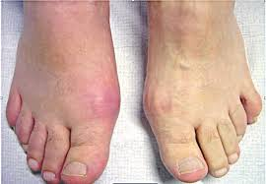
Triệu chứng gút

Slide 10
3. TRIỆU CHỨNG LÂM SÀNG GÚT MẠN TÍNH
3.3.1. Hạt tophi
- Vị trí: vành tai, mỏm khuỷu, cạnh các khớp tổn thương, ở bàn chân, bàn tay, cổ tay, có thể ở trong các gân, nhất là gân Achille.
- Không đau, rắn, tròn, số lượng và kích thước thay đổi.
- Da phủ lên hạt bình thường, mỏng, có thể nhìn thấy màu trắng nhạt của các tinh thể urat trong hạt tophi.

Slide 11
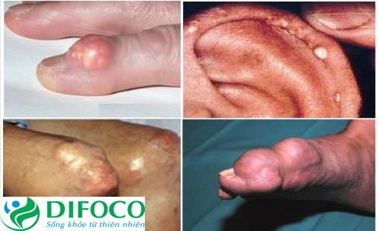
Hạt Tophi

Slide 12
- Hạt có thể ở tình trạng viêm cấp hoặc rò ra chất nhão màu trắng như phấn.
- Hạt thường là nguyên nhân gây biến dạng, vô cảm và hạn chế vận động chức năng của bàn tay và bàn chân trong trường hợp tiến triển lâu năm và bệnh nặng.

Slide 13
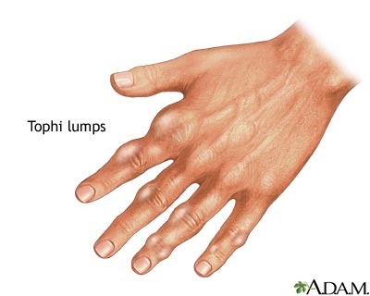

Slide 14
3.3.2. Bệnh khớp mạn tính do muối urat
a. Lâm sàng
- Xuất hiện chậm và không hằng định trong thể nặng, thể tiến triển
+ Cơn thưa: vài tháng hoặc vài năm mới có một cơn.
+ Hoặc cơn liên tiếp: cơn càng mau, mức độ cơn càng trầm trọng.
- Vị trí tổn thương: ngón chân cái, khớp bàn-ngón, khớp cổ chân, gối. Khớp khuỷu, cổ tay, bàn tay hiếm gặp hơn. Không gặp khớp vai, háng, cột sống.
- Tính chất: đau khớp kiểu cơ học, tiến triển bán cấp

Slide 15
b. X-quang
Có bào mòn xương với bờ xơ và rìa xương mỏng nhô ra, gai xương, hẹp khe khớp…

Slide 16
3.3.3. Tổn thương thận do gút a. Sỏi urat
Chiếm 10-15% các trường hợp bệnh gút tiên phát. Sỏi nhỏ, không cản quang. Sỏi có thể gây cơn đau quặn thận, đái máu, vô niệu do sỏi và NK ngược dòng.
b. Bệnh thận do gút
Ít gặp. Lắng đọng urat ở kẽ thận. Triệu chứng: protein niệu, đái máu, bạch cầu niệu, thường kết hợp tăng huyết áp.

Slide 17
c. Suy thận cấp
Do lắng đọng tinh thể AU trong các ống góp, ống thận xa và niệu quản.
Xét nghiệm thấy tăng AU máu, toan lactic, tăng Kali máu, tăng photphat máu, giảm calci máu.

Slide 18
4. ĐIỀU TRỊ. 4.1. Các nguyên tắc điều trị
- Điều trị triệu chứng: chống viêm khi có cơn gút cấp. Điều trị các tổn thương mạn tính (hạt tophi, tổn thương khớp và thận).
- Điều trị theo cơ chế bệnh sinh: giảm AU máu
- Điều trị các nguyên nhân gây gút thứ phát
- Điều trị kéo dài để phòng cơn gút cấp tái phát
- Điều trị phối hợp nhiều biện pháp: dùng thuốc, không dùng thuốc, ngoại khoa.

Slide 19
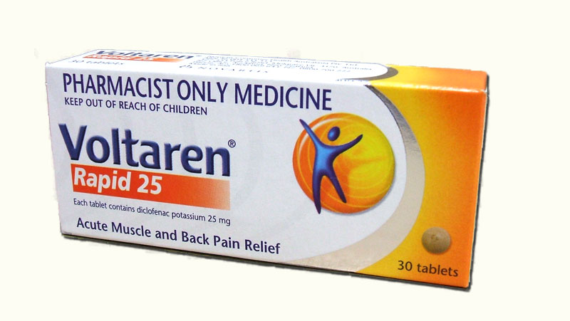
4.2. Điều trị cơn gút cấp hoặc đợt cấp của gút mạn tính: 4.2.1. Thuốc chống viêm không steroid: - Lựa chọn hàng đầu. - Thuốc thường dùng: Diclofenac (Voltaren), piroxicam (feldene), meloxicam (Mobic)…
- Tác dụng phụ: đường tiêu hoá (viêm, loét, chảy máu, thủng dạ dày-tá tràng).

Slide 21
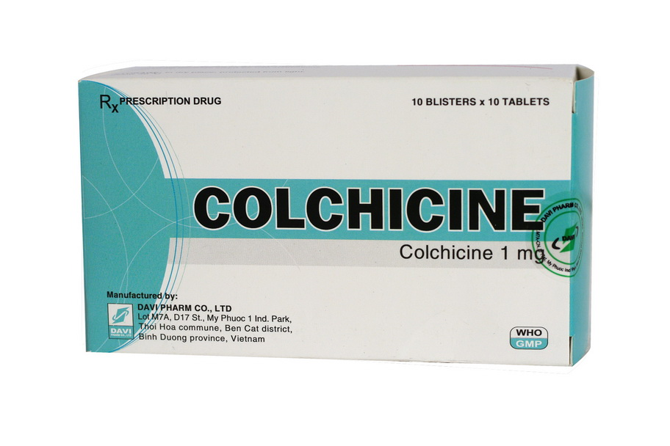
4.2.2. Colchicin - Có tác dụng giảm viêm, giảm đau nhanh và mạnh trong vòng 24-48h sau khi dùng thuốc. - Tác dụng phụ: tiêu chảy, đau bụng, buồn nôn, nôn, giảm bạch cầu

Slide 22
4.2.3. Cortico-steroid và adenocorticotropic hormon (ACTH):
- Tác dụng phụ: tăng đường máu, THA, suy thượng thận, loãng xương, giảm calci, kali máu…

Slide 23
4.3. Điều trị cơ bản, dự phòng cơn gút cấp tính tái phát: 4.3.1. Chế độ ăn uống, sinh hoạt
- Giảm calo, trọng lượng cơ thể hợp lý.
- Ăn giảm đạm, tránh thức ăn giàu purin
- Kiềm hoá nước tiểu bằng cách uống 250 – 500ml các loại nước khoáng có kiềm hoặc natribicarbonat 14%o và thêm 2 lít nước lọc mỗi ngày nếu không có chống chỉ định.
- Kiêng rượu, bia; tránh trà, cà phê.
- Tránh lao động quá mức, tránh các yếu tố có thể khởi phát cơn gút như chấn thương…

Slide 24
4.3.2. Dùng thuốc: * Điều trị liên tục bằng colchicine liều thấp: 1 mg/24 giờ có tác dụng làm giảm số cơn tái phát, nhất là trong trường hợp bệnh nhân viêm nhiều khớp và có nhiều cơn cấp tính tái phát. * Các thuốc hạ AU máu
- Thuốc ức chế tổng hợp AU: Allopurin
- Thuốc tăng thải AU: Probenecid (Benemid), Benzbromaron…
- Thuốc tiêu AU: Uricase, Pegloticase

Slide 25
* Điều trị ngoại khoa: nội soi rửa khớp, phẫu thuật cắt bỏ hạt tophi.

Slide 26
6. CHĂM SÓC
6.1. Nhận định
6.1.1. Hỏi bệnh:
- Có ăn mất ngon miệng, đau đầu, buồn nôn và nôn, đau quặn bụng không? - Có đau ở khớp không? Mức độ đau? có đau tăng khi sờ khớp? - Thời gian đau kéo dài?
- Tiền sử bệnh? Sử dụng rượu bia? Chế độ ăn nhiều đạm?

Slide 27
6.1.2. Thăm khám
- Da vùng khớp viêm sưng, nề, nóng, đỏ, căng bóng, tăng nhạy cảm? - Dấu hiệu sinh tồn (lưu ý thân nhiệt)
- Hạt tophi

Slide 28
6.1.3. Tham khảo HSBA
- Y lệnh thuốc
- Xét nghiệm CLS: bạch cầu tăng, tốc độ máu lắng tăng cao. Dịch khớp có nhiều bạch cầu, soi tìm thấy các tinh thể urat trong các bạch cầu...

Slide 29
6.2. Chẩn đoán chăm sóc
1. Đau cấp và mạn tính khớp tổn thương
2. Thiếu hụt dinh dưỡng
3. Nguy cơ hình thành sỏi thận và tổn thương thận
4. Nguy cơ bị tác dụng không mong muốn của thuốc điều trị
5. Lo lắng về bệnh
6. Thiếu hiểu biết về bệnh

Slide 30
6.3. Lập và thực hiện kế hoạch chăm sóc
Mục tiêu:
1. Giảm đau khớp và hỗ trợ vận động
2. Lập chế độ dinh dưỡng phù hợp
3. Đề phòng nguy cơ hình thành sỏi thận và tổn thương thận
4. Đề phòng các tác dụng không mong muốn của thuốc điều trị
5. Giảm lo lắng
6. Giáo dục sức khoẻ

Slide 31
6.3.1. Giảm đau và hỗ trợ vận động
- Nghỉ ngơi tương đối. Tránh gắng sức, tránh căng thẳng, tránh thức quá khuya, tránh lạnh.
- Hướng dẫn chườm lạnh: 10 - 15 phút
- Ngâm chân nước ấm, không nên dùng nước quá nóng, cũng không nên ngâm lúc đang bị viêm cấp.
- Thực hiện thuốc giảm đau theo y lệnh.
- Tập luyện, vận động thường xuyên, vừa sức.
- Khi bệnh chuyển sang mạn tính cần có chế độ tập luyện thường xuyên, kết hợp với VLTL và PHCN để tránh teo cơ, cứng khớp và hạn chế biến dạng khớp.

Slide 32
6.3.2. Chế độ ăn uống
- Giảm bớt những thực phẩm giàu đạm trong khẩu phần ăn: + Kiêng tuyệt đối thực phẩm giàu đạm có gốc Purin
+ Đạm thực vật: đậu hạt nói chung nhất là các loại đậu ăn cả hạt như: đậu trắng, đậu đỏ, đậu xanh… - Kiêng tất cả các loại thực phẩm có tốc độ tăng trưởng nhanh như: Măng tre, măng trúc, măng tây, nấm, giá, dọc mùng vì sẽ làm gia tăng tốc độ tổng hợp acid uric trong cơ thể.

Slide 33
- Giảm các thực phẩm giàu chất béo no như: Mỡ, da động vật, thức ăn chiên, quay, thực phẩm chế biến với các chất béo no như: Mì tôm, thức ăn nhanh. - Duy trì cân nặng hợp lý. Không nên nhịn đói để giảm cân nhanh vì như vậy càng làm tăng axit uric máu.
- Nên tránh hoàn toàn rượu bia.
- Uống nhiều nước (2 lít nước/ngày), hoặc uống thêm nước khoáng chứa kiềm (nước sô đa). Giảm các đồ uống có tính toan như: nước cam, chanh, nước trái cây giàu vitamin C vì làm tăng nguy cơ sỏi thận.

Slide 34
6.3.3. Phòng nguy cơ hình thành sỏi thận và tổn thương thận
- Chế độ ăn hạn chế tăng AU (như trên)
- Uống nhiều nước (đảm bảo khoảng 2-3 lít nước/ ngày), hoặc uống thêm nước khoáng chứa kiềm (nước sô đa).
- Giảm các đồ uống có tính toan như: nước cam, chanh, nước trái cây giàu vitamin C vì làm tăng nguy cơ kết tinh urat ở ống thận, tăng nguy cơ sỏi thận.

Slide 35
6.3.4. Phòng các tác dụng không mong muốn của thuốc điều trị
- Với các thuốc chống viêm nên cho người bệnh uống thuốc sau khi ăn no, uống với nhiều nước
- Với các thuốc có thể gây quá mẫn cho người bệnh thì cần theo dõi sát và phát hiện sớm các dấu hiệu của quá mẫn, đặc biệt là shock phản vệ

Slide 36
6.3.5. Giảm lo lắng
- Động viên, thực hiện các CS giảm nhẹ giúp NB đỡ lo lắng và yên tâm điều trị
- Giải thích rõ về việc điều trị lâu dài, cũng như các tác dụng không mong muốn có thể xảy ra khi điều trị thuốc.
- Hướng dẫn tỉ mỉ, chu đáo về các biện pháp chăm sóc: giảm đau, dinh dưỡng, vận động.

Slide 37
6.3.6. Giáo dục sức khỏe
- Giải thích về bệnh: Nguyên nhân, triệu chứng, biến chứng
- Hướng dẫn người bệnh các biện pháp giảm đau
- Tư vấn chế độ dinh dưỡng và nghỉ ngơi hợp lý
- Hướng dẫn NB sử dụng thuốc đúng theo đơn khi ra viện và các biện pháp hạn chế các tác dụng không mong muốn của thuốc.

Slide 38
6.4. Đánh giá
Người bệnh Gút được đánh giá là chăm sóc tốt nếu
- Người bệnh đỡ đau
- Hiểu biết về chế độ ăn uống, nghỉ ngơi
- Biết được các biểu hiện bệnh lý nặng lên và đi khám định kỳ theo tình trạng bệnh

